Slide 1
PROJECT Z
Daniel Ubalde

Slide 2
Índice
Idea
Objetivos
A quién va dirigido
Tendencias del mercado
Plan de lanzamiento
Proveedores
Cronología del proyecto

Slide 3
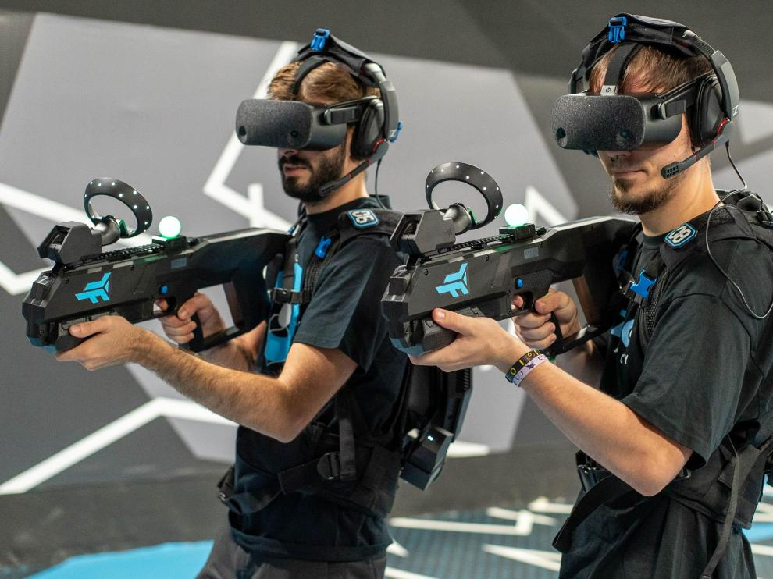
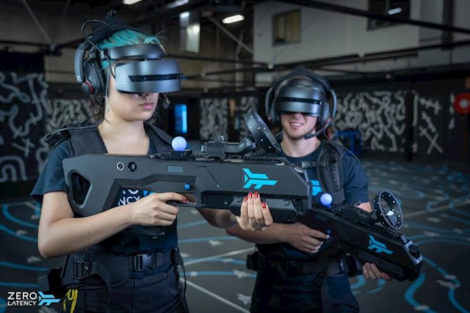
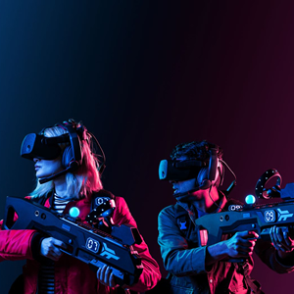
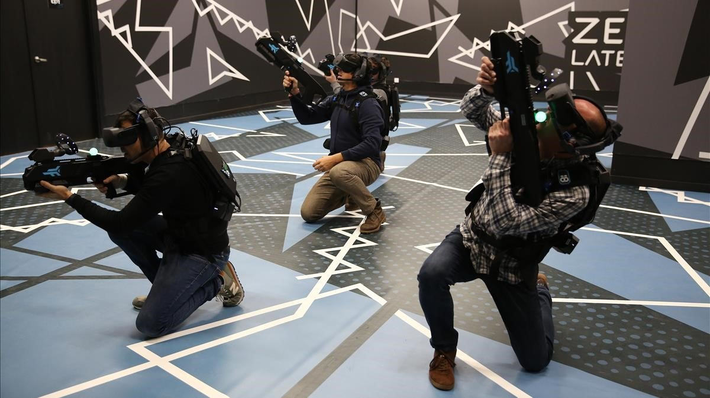
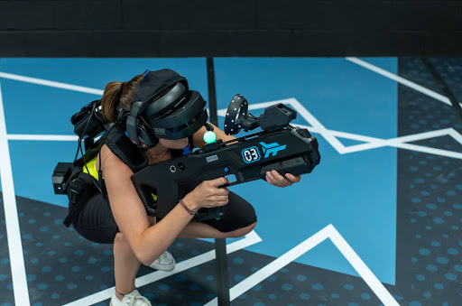
Idea

Slide 4

Objetivos
01
Ofrecer un experiencia de entretenimiento satisfactoria, para darnos a conocer.
02
Ser pioneros en la implementación de nuevas tecnologías de Realidad Virtual para el entretenimiento.
03
En un futuro llegar a ser un referente mundial dentro del mundo de las simulaciones. Crear una marca

Slide 5
Análisis DAFO
DEBILIDADES
04
FORTALEZAS
El desfase de los equipos
La localización
El avance de la Realidad Virtual
01
03
AMENAZAS
OPORTUNIDADES
Los restaurantes de alrededor
Prestamos un servicio que pocos ofrecen
El precio de los equipos
La competencia
02

Slide 6

A quién va dirigido
74%
25%
1%
75%
De 16 a 39
De 40 a 60
De 60 +

Slide 7
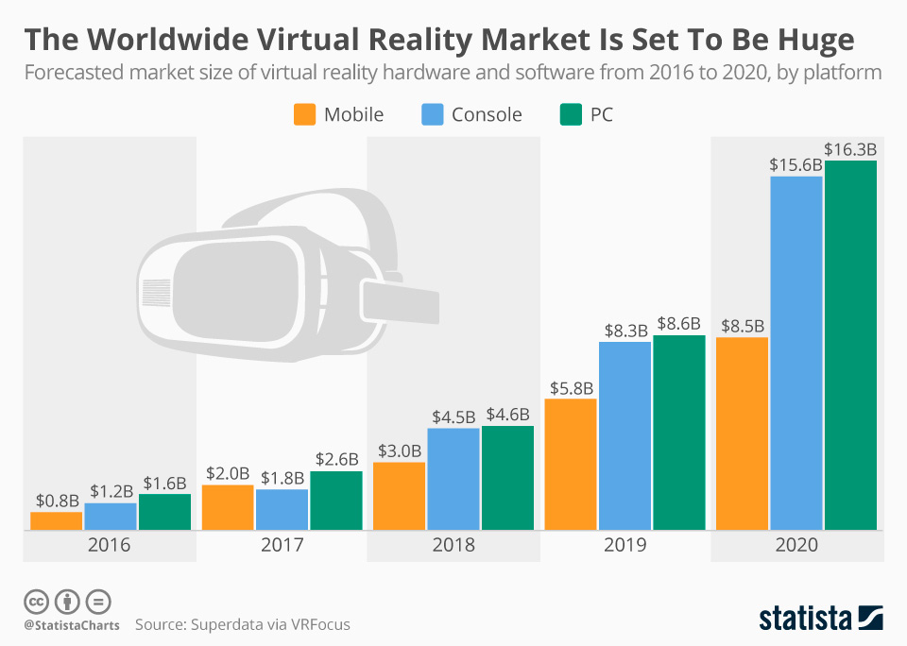
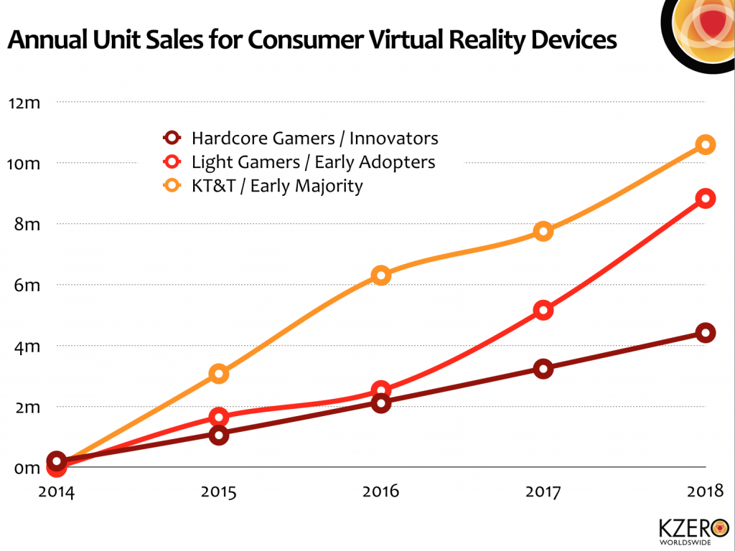
Tendencias de mercado

Slide 8
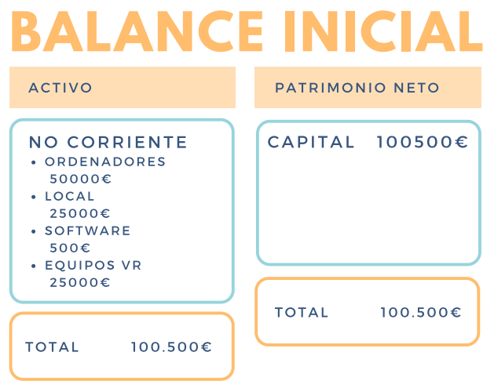
Plan de lanzamiento

Slide 9
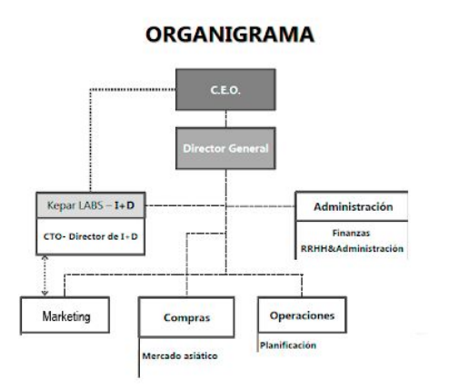
Forma jurídica y organigrama
Sociedad anonima

Slide 10
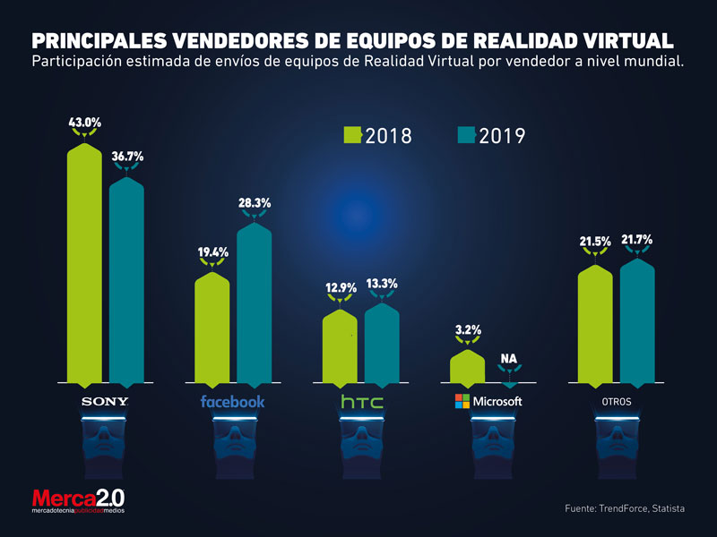
Proveedores

Slide 11
Cronología del proyecto
2021
2022
2023
2024
2025
2026
Comienzo de la actividad
Pleno auge
Recuperar inversión
Puesta en marcha de i+d
Desarrollar
Seguir innovando
Se espera facturar un 30% de la inversión inicial
Se espera facturar un 75% de la inversión inicial
Se espera facturar un +100% de la inversión inicial

Slide 12

¡Gracias!

